Slide 1


ОПЕРАЦИЯНИ ЛОЙИҲАЛАШ: ЖАРАЁННИ ЛОЙИҲАЛАШ, ТЕХНОЛОГИЯ ВА ОПЕРАЦИЯДАГИ ОДАМЛАР
DESIGNING THE OPERATION: PROCESS DESIGN, TECHNOLOGY AND PEOPLE IN OPERATIONS

Slide 2

Жараённи лойиҳалаш (дизаен) нима? What is process design?
Жараённи лойиҳалашнинг мақсадлари қандай бўлиши керак?
What should be the objectives of process design?
Ҳажми ва хилма-хиллиги жараён дизайнига қандай таъсир қилади?
How do volume and variety affect process design?
Жараёнлар қандай қилиб батафсил ишлаб чиқилган?
How are processes designed in detail?

Slide 3
ЖАРАЁННИ ЛОЙИҲАЛАШ (ДИЗАЙНИ) НИМА?
“Лойиҳалаш (дизайни)” - бу нарса яратилишидан олдин унинг кўриниши, тартиби ва ишлашини тасаввур қилиш. Шу нуқтаи назардан, бу концептуал машқдир. Шунга қарамай, бу амалда ишлайдиган ечимни тақдим этиши керак. Лойиҳалаш, шунингдек, турли даражадаги тафсилотларда ёндашиш мумкин бўлган фаолиятдир. Бирор нарсанинг тафсилотларини аниқлашдан олдин унинг умумий шакли ва мақсадини тасаввур қилиш мумкин. Бу, албатта, жараённи лойиҳалаш учун тўғри келади. Лойиҳалаш жараёнининг бошида дизайн мақсадларини тушуниш муҳимдир, айниқса жараённинг умумий шакли ва табиати ҳал қилинаётганда. Бунинг энг кенг тарқалган усули - уни ҳажми ва хилма-хиллик хусусиятларига кўра жойлаштиришдир. Охир-оқибат, жараён ўз мақсадларини самарали бажаришини таъминлаш учун унинг тафсилотларини таҳлил қилиш керак. Бироқ, кўпинча лойиҳалашнинг тафсилотлари билан танишиш орқали унинг умумий шаклининг мақсадга мувофиқлигини баҳолаш мумкин. Лекин буни оддий кетма-кет жараён деб ўйламанг. Жараённинг мақсадлари ёки кенг жойлашуви билан боғлиқ жиҳатлар бўлиши мумкин, улар батафсилроқ таҳлил қилингандан кейин ўзгартирилиши керак.

Slide 4
ЖАРАЁН ДИЗАЙНИ ВА МАҲСУЛОТ/ХИЗМАТ ДИЗАЙНИ ЎЗАРО БОҒЛИҚДИР
Кўпинча биз, бир томондан, хизматлар ва маҳсулотлар дизайнига, иккинчи томондан, уларни амалга оширадиган жараёнларни лойиҳалашга, гўё улар алоҳида фаолият каби кўриб чиқамиз. Шунга қарамай, улар ўзаро боғлиқлиги аниқ. Ҳар қандай маҳсулот ёки хизматни қандай ишлаб чиқаришни ўйламасдан, унинг батафсил дизайнига киришиш аҳмоқлик бўлар эди. Маҳсулотлар ва хизматлар дизайнидаги кичик ўзгаришлар операция охир-оқибат уларни ишлаб чиқариш усулига чуқур таъсир кўрсатиши мумкин. Худди шундай, жараённи лойиҳалаш маҳсулот ва хизматлар дизайнерларининг ўзлари хоҳлаганча ишлаш эркинлигини чеклаб қўйиши мумкин. Бу операция маҳсулот ёки хизматлар ишлаб чиқаришдан қатъи назар, яхши бўлади. Бироқ, иккита дизайн фаолияти ўртасидаги ўхшашлик одатда хизматлар ишлаб чиқарадиган операцияларда каттароқдир. Кўпгина хизматлар мижозни трансформация жараёнининг бир қисми сифатида жалб қилганлиги сабабли, хизматни мижоз кўрганидек, мижоз бўйсунадиган жараёндан ажратиб бўлмайди. Албатта, маҳсулот дизайнерлари ўзлари ишлаб чиққан нарсаларни ясашлари ёки ишлатишлари керак бўлганда, бу уларнинг фикрларини муҳим нарсага жамлаши мумкин. Мисол учун, парвознинг дастлабки кунларида самолётни лойиҳалаштирган муҳандислар ҳам уларни биринчи парвозига олиб чиққан синовчи учувчилар эди. Шу сабабли, агар бошқа бўлмаса, хавфсизлик дизайн фаолиятида муҳим мақсад эди.

Slide 5
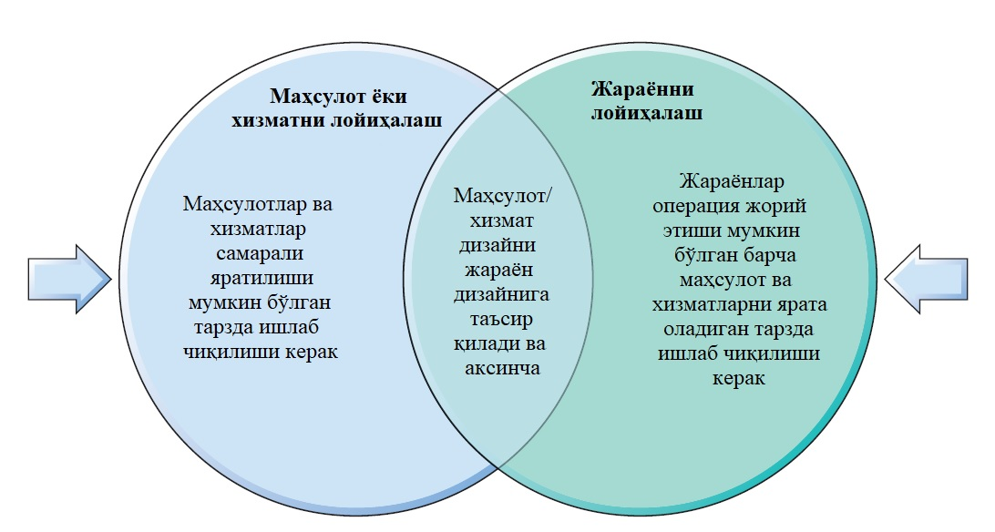
МАҲСУЛОТЛАР/ХИЗМАТЛАР ДИЗАЙНИ ВА ЖАРАЁНЛАРНИ ЛОЙИҲАЛАШ БИР-БИРИ БИЛАН БОҒЛИҚ ВА УЛАР БИРГАЛИКДА КЎРИБ ЧИҚИЛИШИ КЕРАК [5]

Slide 6
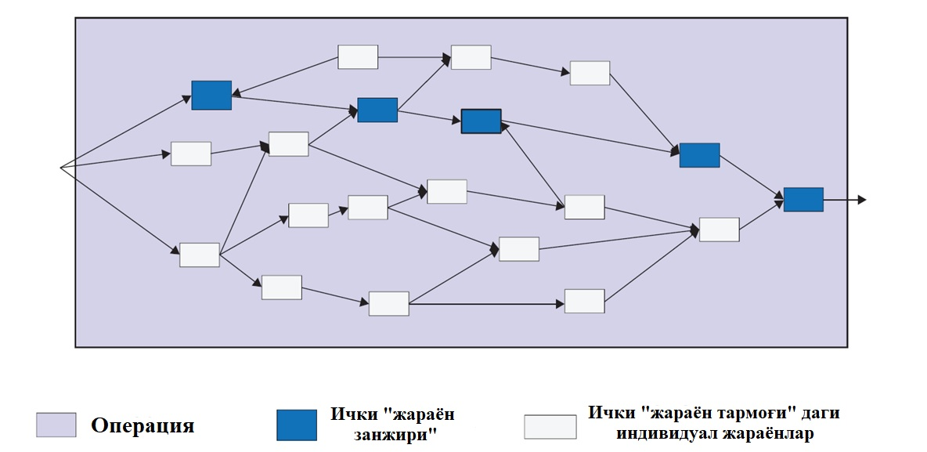
Ташқи етказиб берувчилар
Ташқи мижозлар
ИЧКИ "ЖАРАЁН ЗАНЖИРИ" НИ КЎРСАТАДИГАН ОПЕРАЦИЯ ИЧИДАГИ ТЕХНОЛОГИК ТАРМОҚ [5]

Slide 7
ЖАРАЁННИ ЛОЙИҲАЛАШНИНГ МАҚСАДЛАРИ ҚАНДАЙ БЎЛИШИ КЕРАК?
Жараённи лойиҳалашнинг бутун мақсади жараённинг ишлаши у эришмоқчи бўлган нарсага мос келишига ишонч ҳосил қилишдир. Мисол учун, агар операция биринчи навбатда мижознинг сўровларига тез жавоб бериш қобилияти билан рақобатлашса, унинг жараёнлари тез ўтказиш вақтини бериш учун мўлжалланган бўлиши керак. Бу мижозларнинг маҳсулот ёки хизматни сўраши ва уни олиши ўртасидаги вақтни минималлаштиради. Худди шундай, агар операция паст нархда рақобатлашса, унинг технологик дизайнида харажатлар билан боғлиқ мақсадлар устунлик қилиши мумкин. Бошқача қилиб айтадиган бўлсак, қандайдир мантиқ бутун операция нимага эришмоқчи бўлаётганини ва унинг индивидуал жараёнларининг ишлаш мақсадларини боғлаши керак. Маҳсулот ва хизматлар дизайни инновациясини кўриб чиққанимиздек, биз “барқарорлик”ни жараённи лойиҳалашнинг операцион мақсади сифатида киритамиз, гарчи бу ҳақиқатан ҳам ташкилотнинг “уч томонлама якуний” қисми бўлган анча кенгроқ ижтимоий масаладир.

Slide 8
СТРАТЕГИК САМАРАДОРЛИК МАҚСАДЛАРИНИНГ ЖАРАЁННИ ЛОЙИҲАЛАШ МАҚСАДЛАРИ ВА САМАРАДОРЛИГИГА ТАЪСИРИ [5]
Операцияларнинг самарадорлиги мақсади | Жараённи лойиҳалашнинг одатий мақсадлари | Жараённи яхши лойиҳалашнинг баъзи афзалликлари
Сифат | Маҳсулотлар ёки хизматларнинг спецификациясига эришишга қодир бўлган тегишли ресурсларни тақдим этинг Хатосиз ишлов бериш | “Спесификасия бўйича” ишлаб чиқарилган маҳсулот ва хизматлар Жараён давомида камроқ қайта ишлаш ва беҳуда куч
Тезлик | Минимал ўтказиш вақти Талабга мос ишлаб чиқариш даражаси | Қисқа мижоз кутиш вақти Жараёндаги паст инвентар
Ишончлилик | Ишончли жараён ресурсларини тақдим этинг Ишончли жараённинг чиқиш вақти ва ҳажми | Маҳсулот ва хизматларни ўз вақтида етказиб бериш Жараёнда камроқ бузилиш, чалкашлик ва қайта режалаштириш
Мослашувчанлик | Ресурсларни тегишли имкониятлар билан таъминланг Қайта ишлаш ҳолатлари ўртасида осонгина ўзгартиринг (нима, қандай ёки қанча ишлов берилмоқда?) | Маҳсулот ва хизматларнинг кенг доирасини қайта ишлаш қобилияти Кам харажат/тезкор маҳсулот ва хизматларни ўзгартириш Кам харажатли/тезкор ҳажм ва вақтни ўзгартириш Кутилмаган ҳодисаларга дош бериш қобилияти (масалан, таъминот ёки ишлов беришдаги носозлик)
Харажат | Талабни қондириш учун мос қувват Жараён чиқиндиларини қуйидаги ҳолларда йўқ қилинг: ортиқча қувват; ортиқча жараён қобилияти; жараёндаги кечикишлар; жараёндаги хатолар; нотўғри жараён киритишлари
Барқарорлик | Энергия сарфини минималлаштириш Жамиятга маҳаллий таъсирни камайтириш Осон демонтаж қилиш учун ишлаб чиқаринг
Кам ишлов бериш харажатлари
Кам ресурс харажатлари
(капитал харажатлар)
Кам кечикиш/инвентар харажатлари
(айланма маблағлар харажатлари)
Атроф-муҳит ва жамиятга салбий таъсирни камайтириш

Slide 9
ОПЕРАЦИОН МЕНЕЖЕР ҚАБУЛ ҚИЛУВЧИ ЭНГ МУХИМ ҚАРОРЛАР [10]
Асосий фаолият
Қўшилган қиймат
Операцион менежмент
  Қайси ресурслар ва қанча?
  Қанча миқдорда?
ТРАНСФОРМАЦИЯ
Қачон буюртма қилинган?
МАҲСУЛОТ
Қачонга керак?
РЕСУРС
Қандай қилиб яратилади?
  Қаердан сотиб олиш керак?
Қачонга режалаштирилган?
Қаерда ишлар қилинади?
Қандай қилиб ресурслар тақсимланади?
Ким (лар) ишни бажаради ?
Операцион масалалар
Ишлаб чиқариш жараёнларини режалаштириш, товарларни бошқариш, MRP/ERP, сифатни бошқариш
Дизайн масалалари
Маҳсулот дизайни, локация, цехлар жойлашиши, иш жараёни дизайни

Slide 10
ЖАРАЁНЛАРНИ СТАНДАРТЛАШТИРИШ
Жараённи лойиҳалашнинг энг муҳим мақсадларидан бири, айниқса йирик ташкилотларда, технологик дизайнлар қанчалик стандартлаштирилиши кераклиги билан боғлиқ. Ушбу контекстда стандартлаштириш деганда биз “бир хил тарзда ишларни бажариш” ёки расмийроқ айтганда, “ускуналар, усуллар ва жиҳозлардан фойдаланишнинг умумий кетма-кетлигини қабул қилиш” ни тушунамиз. Йирик ташкилотларда бу муҳим масала, чунки кўпинча ташкилотнинг турли қисмларида вақт ўтиши билан ўхшаш ёки бир хил вазифаларни бажаришнинг турли усуллари пайдо бўлади. Аммо, нега бир хил нарсани қилишнинг турли усулларига рухсат бермайсиз? Бу алоҳида шахслар ва жамоаларга ўз ихтиёри билан фойдаланиши учун маълум даражада автономия ва эркинлик беради. Муаммо шундаки, ишларни бажаришнинг кўп усулларига рухсат бериш чалкашликларга, тушунмовчиликларга ва натижада самарасизликка олиб келади. Соғлиқни сақлаш жараёнларида бу ҳатто олдини олиш мумкин бўлган ўлимга олиб келиши мумкин.
Мисол учун, Буюк Британиядаги Қироллик шифокорлар коллежи Буюк Британия шифохоналарида қўлланиладиган беморларнинг ҳаётий белгиларини кузатиш учун ишлатиладиган 100 дан ортиқ турдаги жадваллар мавжудлигини аниқланади. Бу чалкашликка олиб келади, дейди улар. Агар шифокорлар ва ҳамширалар стандартлаштирилган ётоқ жадвалидан фойдалансалар, минглаб касалхонада ўлимнинг олдини олиш мумкин эди. Касалхоналар турли жадваллардан фойдаланиши мумкинлиги сабабли, шифокорлар ва ҳамширалар кўчиб ўтганда янгиларини ўқишни ўрганишлари керак. Улар беморларнинг аҳволини текширадиган барча ходимлар учун фақат битта жадвал ва битта жараён бўлишини тавсия қилдилар.
Профессор Дерек Белл шундай деди: “Стандартлаштирилган эрта огоҳлантириш тизимини ишлаб чиқиш ва қабул қилиш кейинги ўн йилликда соғлиқни сақлаш соҳасидаги энг муҳим ўзгаришлардан бири бўлади.” Стандартлаштириш ҳам шунга ўхшаш сабабларга кўра баъзи хизматлар ва маҳсулотларни лойиҳалашда муҳим мақсаддир. Кўпгина ташкилотлар учун амалий диллема - бу стандартлаштирилиши керак бўлган жараёнлар ва бошқача бўлишига рухсат берилган жараёнлар ўртасидаги чегарани қандай чизишдир.

Slide 11
АТРОФ-МУҲИТГА СЕЗГИР ЖАРАЁННИ ЛОЙИҲАЛАШ
Атроф-муҳитни муҳофаза қилиш масалалари муҳимроқ бўлиб бораётганлиги сабабли, жараён дизайнерлари “яшил” (барқарорлик) масалаларини ҳисобга олишлари керак. Кўпгина ривожланган мамлакатларда қонунчилик аллақачон баъзи асосий стандартларни тақдим этган. Қизиқиш баъзи асосий масалаларга қаратилган:
Маҳсулот ёки хизматга кириш манбалари. (Улар ёмғир ўрмонларига зарар этказадими? Улар кам фойдали қазилмаларни ишлатадими? Улар камбағалларни эксплуатация қиладими ёки болалар меҳнатидан фойдаланадими?)
Жараёнда истеъмол қилинадиган энергия миқдори ва манбалари. (Пластик ичимлик идишлари шишадан кўра кўпроқ энергия сарфлайдими? Чиқиндидаги иссиқликни қайта тиклаш ва балиқ этиштиришда фойдаланиш керакми?)
Ишлаб чиқариш жараёнида ҳосил бўладиган чиқиндилар миқдори ва тури. (Ушбу чиқиндиларни самарали тарзда қайта ишлаш мумкинми ёки уни ёқиб юбориш ёки полигонга кўмиш керакми?)
Маҳсулотнинг ўзи ҳаёти. Агар маҳсулот узоқ хизмат муддатига эга бўлса, у қисқа муддатли маҳсулотга қараганда камроқ ресурсларни истеъмол қиладими?
Маҳсулотнинг яроқлилик муддати. (Атроф-муҳитга зарар этказмайдиган тарзда ортиқча маҳсулотни йўқ қилиш қийин бўладими?)
Дизайнерлар ушбу омиллар ўртасида мураккаб келишувларга дуч келишади, гарчи “энг яхши” танловни амалга ошириш учун зарур бўлган барча маълумотларни олиш ҳар доим ҳам осон эмас. Дизайн фаолиятида янада оқилона қарорлар қабул қилишга ёрдам бериш учун баъзи тармоқлар ҳаёт айланиш жараёнини таҳлил қилиш билан тажриба ўтказмоқда. Ушбу услуб барча ишлаб чиқариш манбаларини, маҳсулотнинг ҳаёт циклидан фойдаланишни ва унинг якуний утилизациясини, сарфланган умумий энергия ва барча чиқарилган чиқиндилар нуқтаи назаридан таҳлил қилади. Кириш ва чиқиндилар асосий хом ашёни қазиб олиш ёки деҳқончилик қилишдан бошлаб, хизмат ёки маҳсулотни яратишнинг ҳар бир босқичида баҳоланади. “Ecover’s ахлоқий операцион дизайни” қисқача мисоли маҳсулот ва жараённи лойиҳалашнинг барча жиҳатларига экологик фикрларни киритиш мумкинлигини кўрсатади.

Slide 12
ҲАЖМИ ВА ХИЛМА-ХИЛЛИГИ ЖАРАЁН ДИЗАЙНИГА ҚАНДАЙ ТАЪСИР ҚИЛАДИ?
Аввалги мавзуларда биз юқори ҳажмдаги ишлаб чиқариш жараёнларидан (масалан, кредит карта транзакцияларини қайта ишлаш) паст ҳажмгача (масалан, йирик комплекс сотиб олиш битимини молиялаштириш) қандай ўзгаришини кўриб чиқдик. Шунингдек, жараёнлар жуда кам турдаги маҳсулотлар ёки хизматларни ишлаб чиқаришдан (масалан, электр тармоғида) жуда юқори хилма-хилликгача (масалан, меъморлар амалиётида) бўлиши мумкин. Одатда ҳажм ва хилма-хилликнинг икки ўлчови бир-бирига мос келади - лекин тескари йўл билан. Шундай қилиб, паст ҳажмли жараёнлар кўпинча маҳсулот ва хизматларнинг юқори турларини ишлаб чиқаради ва юқори ҳажмли жараёнлар кўпинча тор турдаги маҳсулот ва хизматларни ишлаб чиқаради. Шундай қилиб, биз жараёнларни жойлаштиришимиз мумкин бўлган паст ҳажмли - юқори хилма-хилликдан юқори ҳажмли - паст хилма-хилликгача бўлган давомийлик мавжуд. Ва битта операция доирасида бу ҳажм-турли спектрда жуда бошқача позицияларга эга жараёнлар бўлиши мумкин. Масалан, кенг кўламли иммунизация дастурлари каби оммавий тиббий муолажалар пайтида тиббий хизматда қўлланиладиган ёндашувни трансплантация жарроҳлигида қўлланиладиган ёндашув билан солиштиринг, бунда даволаш бир кишининг эҳтиёжларини қондириш учун махсус ишлаб чиқилган.
Бошқача қилиб айтадиган бўлсак, жараён дизайнининг бир тури ҳар қандай шароитда барча турдаги талаблар учун энг яхшиси эмас - турли хил ҳажмдаги турли хил позицияларга эга бўлган турли хил маҳсулотлар ёки хизматлар турли жараёнларни талаб қилади.

Slide 13
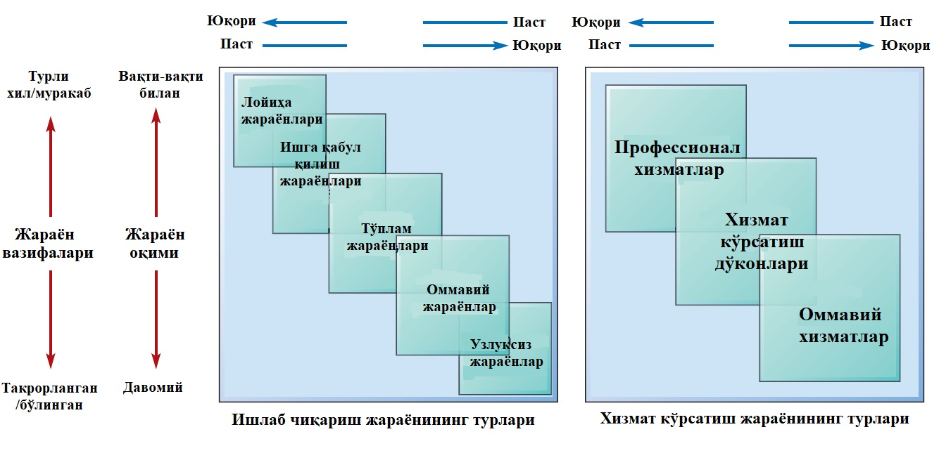
ТУРЛИ ХИЛ ЖАРАЁН ТУРЛАРИ ЖАРАЁН УЧУН ТУРЛИ ХИЛ ҲАЖМ-ХИЛЛИК ХУСУСИЯТЛАРИНИ НАЗАРДА ТУТАДИ [5]

Slide 14
ЖАРАЁН ТУРЛАРИ
Жараённинг ҳажм ва хилма-хиллик узлуксизлигидаги ўрни унинг умумий дизайни ва фаолиятини бошқаришга умумий ёндашувни шакллантиради. Жараёнларни лойиҳалаш ва бошқаришга “умумий ёндашувлар” жараён турлари деб аталади. Асосан ишлаб чиқариш ёки хизмат кўрсатиш жараёнлари эканлигига қараб жараён турларини аниқлаш учун турли атамалар қўлланилади ва ишлатиладиган атамаларда баъзи фарқлар мавжуд. Мисол учун, хизмат кўрсатиш соҳаларида ишлатиладиган “ишлаб чиқариш” атамаларини топиш одатий ҳол эмас. Навбатдаги расмда ушбу “жараён турлари” нинг ҳажм-навланиш спектридаги турли позицияларни тасвирлаш учун қандай ишлатилиши кўрсатилган.
ЛОЙИҲА ЖАРАЁНЛАРИ
Лойиҳа жараёнлари дискрет, одатда юқори даражада мослаштирилган маҳсулотлар билан боғлиқ бўлиб, кўпинча ҳар бир ишнинг бошланиши ва тугаши аниқ белгилаб қўйилган ҳар бир элементнинг бажарилиши ўртасидаги нисбатан узоқ вақт оралиғи билан боғлиқ. Лойиҳа жараёнлари паст ҳажмга ва юқори хилма-хилликка эга. Жараёнга жалб қилинган ҳаракатлар нотўғри ва ноаниқ бўлиши мумкин. Трансформация ресурсларини ҳар бир элемент учун алоҳида ташкил қилиш керак бўлиши мумкин (чунки ҳар бир элемент бошқача). Жараён мураккаб бўлиши мумкин, чунки қисман бундай жараёнлардаги фаолият кўпинча профессионал мулоҳазага кўра ҳаракат қилиш учун муҳим ихтиёрийликни ўз ичига олади. Лойиҳа жараёнларига мисол сифатида дастурий таъминотни лойиҳалаш, кино ишлаб чиқариш, кўпгина қурилиш ишлари ва турбо генераторлар ишлаб чиқариш каби йирик ишлаб чиқариш операциялари киради.
Расмда кўрсатилган асосий қурилиш майдончаси лойиҳа жараёнидир. Ҳар бир “буюм” (бино) ҳар хил ва жараённи бошқарадиганларга (қурилиш муҳандислари) турли хил қийинчиликларни келтириб чиқаради.

Slide 15
ИШГА ҚАБУЛ ҚИЛИШ ЖАРАЁНЛАРИ
Ишга қабул қилиш жараёнлари юқори хилма-хиллик ва паст ҳажмлар билан ҳам боғлиқ. Бироқ, лойиҳа жараёнларида ҳар бир элемент кўпроқ ёки камроқ фақат унга бағишланган ресурсларга эга бўлса-да, ишга жойлаштириш жараёнларида ҳар бир маҳсулот операция ресурсларини кўплаб бошқалар билан бўлишиши керак. Ресурслар бир қатор элементларни қайта ишлайди, аммо уларнинг ҳар бири бир хил эътибор талаб қилса-да, улар аниқ эҳтиёжларида фарқ қилиши мумкин. Кўпгина ишлар, эҳтимол, ҳеч қачон такрорланмайдиган “бир марталик” бўлади. Шунга қарамай, ишга қабул қилиш жараёнлари нисбатан мураккаб бўлиши мумкин, аммо улар одатда жисмоний жиҳатдан кичикроқ маҳсулотларни ишлаб чиқарадилар ва баъзида катта маҳорат талаб қилсалар ҳам, бундай жараёнлар кўпинча олдиндан айтиб бўлмайдиган ҳолатларни ўз ичига олади. Ишга қабул қилиш жараёнларига мисол тариқасида махсус тикувчилар, кўплаб нозик муҳандислар, масалан, махсус асбобсозлик усталари, мебел реставраторлари ва маҳаллий ижтимоий тадбирга чипталар ишлаб чиқарувчи принтер киради.
Ушбу ҳунарманд индивидуал мижоз учун маҳсулот тайёрлаш учун умумий мақсадли ёғоч кесиш технологиясидан фойдаланмоқда. Кейинги ишлаб чиқарилган маҳсулот бошқа мижоз учун бошқача бўлади (гарчи ўхшаш бўлса ҳам).

Slide 16
ТЎПЛАМ ЖАРАЁНЛАРИ
Оммавий жараёнлар ишга жойлаштириш жараёнларига ўхшаб кўриниши мумкин, лекин бир хил даражада хилма-хилликка эга эмас. Номидан кўриниб турибдики, оммавий жараёнлар бир вақтнинг ўзида бир нечта элементларни ишлаб чиқаради. Шундай қилиб, жараённинг ҳар бир қисмида ҳеч бўлмаганда “тўплам” қайта ишланаётганда ўзини такрорлайдиган даврлар мавжуд. Агар партиянинг ўлчами икки ёки учта элементдан иборат бўлса, у иш билан таъминлашдан унчалик фарқ қилмайди. Аксинча, агар партиялар катта бўлса ва айниқса маҳсулотлар операцияга таниш бўлса, партия жараёнлари жуда такрорланиши мумкин. Шу сабабли, жараённинг оммавий турини кенг ҳажм ва хилма-хиллик даражасида топиш мумкин. Партия жараёнларига мисол сифатида дастгоҳлар ишлаб чиқариш, баъзи махсус гурме музлатилган озиқ-овқат маҳсулотларини ишлаб чиқариш ва автомобиллар каби оммавий ишлаб чиқариш йиғмаларига кирувчи компонентларнинг кўп қисмини ишлаб чиқариш киради.
Бу ошхонада таомлар партияларда тайёрланади. Барча партиялар бир хил кетма-кетликдан ўтади (тайёрлаш, пишириш ва сақлаш), лекин ҳар бир партия бошқа таомдан иборат.

Slide 17
ОММАВИЙ ЖАРАЁНЛАР
Оммавий жараёнлар - бу маҳсулотларни катта ҳажмдаги ва нисбатан тор турдаги (асослари жиҳатидан тор - автомобил йиғиш жараёни, минглаб вариантларни ишлаб чиқариши мумкин, лекин аслида вариантлар ишлаб чиқаришнинг асосий жараёнига таъсир қилмайди). Оммавий жараёнларнинг фаолияти одатда такрорланади ва асосан прогноз қилинади. Оммавий жараёнларга мисол сифатида музлатилган озиқ-овқат ишлаб чиқариш, автоматик қадоқлаш линиялари, автомобил заводлари ва телевизор заводларини киритиш мумкин.
Автомобил заводи ҳамманинг оммавий жараён ҳақидаги ғоясидир. Ҳар бир маҳсулот деярли (лекин унчалик эмас) бир хил ва кўп миқдорда ишлаб чиқарилади.

Slide 18
УЗЛУКСИЗ ЖАРАЁНЛАР
Узлуксиз жараёнлар оммавий жараёнларга қараганда ҳатто катта ҳажмга ва одатда камроқ хилма-хилликка эга. Бундан ташқари, улар одатда узоқ вақт давомида ишлайди. Баъзан улар том маънода узлуксиздир, чунки уларнинг маҳсулотлари ажралмас, чексиз оқимда ишлаб чиқарилади. Улар кўпинча юқори прогноз қилинадиган оқимга эга нисбатан мослашувчан бўлмаган, капитал талаб қилувчи технологияларга эга ва маҳсулотлар жараён давомида сақланиши мумкин бўлса-да, уларнинг асосий хусусияти жараённинг бир қисмидан иккинчисига силлиқ ўтишидир. Узлуксиз жараёнларга мисол сифатида сувни қайта ишлаш, нефт-кимё заводлари, электр таъминоти, пўлат ишлаб чиқариш ва қоғоз ишлаб чиқариш киради.
Ушбу узлуксиз сув тозалаш иншооти деярли ҳеч қачон тўхтамайди (у фақат техник хизмат кўрсатиш учун тўхтайди) ва фақат битта вазифани бажаради (ифлосланишларни филтрлаш). Кўпинча биз жараённи нотўғри бўлсагина сезамиз.

Slide 19
ПРОФЕССИОНАЛ ХИЗМАТЛАР
Профессионал хизматлар - бу юқори даражадаги алоқа жараёнлари бўлиб, мижозлар хизмат кўрсатиш жараёнида кўп вақт сарфлашади. Улар юқори даражадаги мослаштиришни таъминлаши мумкин (жараён индивидуал мижозлар эҳтиёжларини қондириш учун юқори даражада мослашувчан). Профессионал хизматлар одатда ускуналарга эмас, балки одамларга асосланган бўлиб, одатда ходимларга мижозларга хизмат кўрсатишда катта ихтиёрийлик берилади. Профессионал хизматларга менежмент бўйича маслаҳатчилар, адвокатлар амалиёти, архитекторлар, шифокорлар операциялари, аудиторлар, соғлиқни сақлаш ва хавфсизлик инспекторлари ва баъзи компютер соҳасида хизмат кўрсатиш операциялари киради.
Бу ерда маслаҳатчилар консалтинг топшириғини бошлашга тайёргарлик кўрмоқда. Улар муаммонинг асл моҳиятини тушунишдан тортиб, тавсия этилган ечимларни амалга оширишгача бўлган топшириқнинг турли босқичларига қандай ёндашишлари мумкинлигини муҳокама қилмоқдалар. Бу жуда юқори даражадаги бўлса-да, жараён харитаси. У маслаҳатчилар фаолиятининг табиати ва кетма-кетлигини бошқаради.

Slide 20
ХИЗМАТ КЎРСАТИШ ДЎКОНЛАРИ
Хизмат кўрсатиш дўконлари профессионал ва оммавий хизматларнинг ҳаддан ташқари чегаралари орасида ҳажм ва хилма-хиллик даражаларига эга (ва мижозлар билан алоқа қилиш, созлаш ва ходимларнинг ихтиёри) (кейинги бандга қаранг). Хизмат фронт ва баcк-офис фаолиятининг аралашмаси орқали тақдим этилади. Хизмат кўрсатиш дўконларига банклар, катта кўча дўконлари, дам олиш учун туроператорлар, автомобил ижараси компаниялари, мактаблар, кўпчилик ресторанлар, меҳмонхоналар ва саёҳат агентликлари киради.
Расмда кўрсатилган соғлиқни сақлаш клубида жисмоний машқлар дастурлари ва бошқа даволаш усуллари бўйича маслаҳат беришлари мумкин бўлган фронт-офис ходимлари мавжуд. Ҳар бир мижознинг ўзига хос фитнес дастури бўлса-да, баъзи машғулотлар (масалан, хавфсизлик масалалари) белгиланган жараёнларга риоя қилиши керак.

Slide 21
ОММАВИЙ ХИЗМАТЛАР
Оммавий хизматлар чекланган алоқа вақти ва озгина мослаштиришни ўз ичига олган кўплаб мижозлар транзакцияларига эга. Ходимлар, эҳтимол, нисбатан аниқланган меҳнат тақсимотига эга ва белгиланган тартибларга риоя қилишлари керак. Оммавий хизматларга супермаркетлар, миллий темир йўл тармоғи, аеропорт, телекоммуникация хизмати, кутубхона, телевидение стансияси, полиция хизмати ва коммунал хизмат кўрсатиш бўлими киради. Масалан, оммавий хизмат кўрсатишнинг энг кенг тарқалган турларидан бири истеъмолчилар билан бевосита алоқада бўлган деярли барча компаниялар томонидан фойдаланиладиган cалл-марказлардир. Жуда катта ҳажмдаги сўровлар билан курашиш мижозлар билан мулоқот қилиш жараёнини қандайдир тизимлаштиришни талаб қилади. Бунга кўпинча пухта ишлаб чиқилган сўров жараёни (баъзан скрипт деб аталади) ёрдамида эришилади.
Бу чакана банкнинг бир қисмининг "бек офиси" (барчамиз фойдаланадиган тур). Бу ҳар куни минглаб қўнғироқлар билан шуғулланадиган қўнғироқ маркази. Мижозларга стандарт хизматни олишига ишонч ҳосил қилиш учун ходимлар белгиланган жараёнларга (скриптларга) риоя қилишлари керак.

Slide 22
МАҲСУЛОТ-ЖАРАЁН МАТРИТСАСИ
Жараённинг ҳажм-навбат ҳолати ва унинг дизайн хусусиятлари ўртасидаги боғлиқликни тасвирлашнинг энг кенг тарқалган усули расмда кўрсатилган. Кўпинча "маҳсулот-жараён" матритсаси деб аталади 5, у аслида маҳсулот ёки хизматлар ишлаб чиқаришдан қатъи назар, ҳар қандай жараён учун ишлатилиши мумкин. Маҳсулот-жараён матритсасининг асосий ғояси шундан иборатки, жараённи лойиҳалашнинг кўплаб муҳим элементлари жараённинг ҳажм-навбат позицияси билан кучли боғлиқдир. Шундай қилиб, ҳар қандай жараён учун у бажарадиган вазифалар, жараён бўйлаб объэктлар оқими, ресурсларнинг жойлашуви, фойдаланадиган технология ва иш ўринларининг дизайни унинг ҳажми - хилма-хиллиги билан кучли таъсир қилади. Бу шуни англатадики, кўпчилик жараёнлар матритсанинг диагоналига яқин бўлиши керак, бу жараён ва унинг ҳажми - хилма-хиллиги ўртасидаги "мослик" ни ифодалайди. Бу "табиий" диагонал ёки "мослик чизиғи" деб аталади.

Slide 23
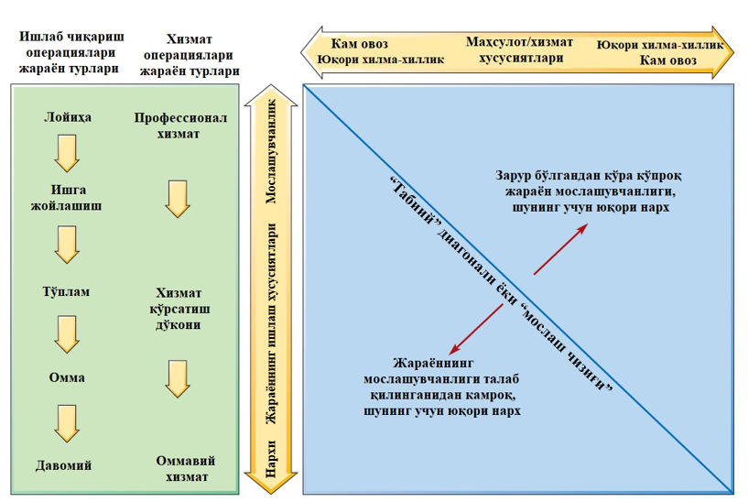
МАҲСУЛОТ-ЖАРАЁН МАТРИТСАСИДАГИ “ТАБИИЙ” ДИАГОНАЛДАН ЧЕТГА ЧИҚИШ ХАРАЖАТ УЧУН ОҚИБАТЛАРГА ОЛИБ КЕЛАДИ [5]

Slide 24
ТАБИИЙ ДИАГОНАЛДАН ЧЕТГА ЧИҚИШ
Расмда кўрсатилган матритсанинг табиий диагоналида жойлашган жараён одатда диагоналдан ташқарида жойлашган бир хил ҳажм-навқега эга бўлган жараёнга қараганда камроқ операцион харажатларга эга бўлади. Бунинг сабаби шундаки, диагонал ҳар қандай ҳажм ва хилма-хиллик позицияси учун энг мос жараён дизайнини ифодалайди. "Табиий" диагоналнинг ўнг томонида жойлашган жараёнлар одатда пастроқ ҳажмлар ва юқори хилма-хиллик билан боғлиқ бўлади. Бу шуни англатадики, улар ҳақиқий ҳажми - хилма-хиллиги билан таъминланганидан кўра кўпроқ мослашувчан бўлиши мумкин. Яъни, улар ўз фаолиятларини стандартлаштириш қобилиятидан фойдаланмаяптилар. Шу сабабли, уларнинг харажатлари диагоналга яқинроқ бўлган жараёнга қараганда юқори бўлиши мумкин. Аксинча, диагоналнинг чап томонидаги жараёнлар одатда юқори ҳажмли ва паст навли жараёнлар учун ишлатиладиган позицияни эгаллади. Шундай қилиб, жараёнлар "ортиқча стандартлаштирилган" бўлади ва уларнинг ҳажми ва хилма-хиллиги учун жуда мослашувчан эмас. Бу мослашувчанликнинг йўқлиги юқори харажатларга ҳам олиб келиши мумкин, чунки жараён мослашувчанроқ жараён каби бир фаолиятдан иккинчисига ўтишга қодир эмас.
Шундай қилиб, мавжуд жараённинг дизайнини текширишда биринчи қадам у маҳсулот-жараён матритсасининг табиий диагоналида жойлашган. Жараённинг ҳажми ва хилма-хиллиги унинг дизайнида тегишли ўзгаришларсиз ўзгарган бўлиши мумкин. Шу билан бир қаторда, дизайндаги ўзгаришлар уларнинг жараёнлар ҳажми-навбат позициясига мувофиқлигини ҳисобга олмаган ҳолда киритилган бўлиши мумкин.

Slide 25
ЖАРАЁНЛАР ҚАНДАЙ ҚИЛИБ БАТАФСИЛ ИШЛАБ ЧИҚИЛГАН?
Жараённинг умумий дизайни аниқлангандан сўнг, унинг индивидуал фаолиятини созлаш керак. Энг содда қилиб айтганда, жараённинг ушбу батафсил дизайни жараённинг мақсадларига эришиш учун зарур бўлган барча индивидуал ҳаракатларни аниқлашни ва бу ҳаракатлар кетма-кетлигини ва уларни ким бажаришини ҳал қилишни ўз ичига олади. Албатта, бунинг учун баъзи чекловлар бўлади. Баъзи ҳаракатлар бошқалардан олдин бажарилиши керак ва маълум одамлар ёки ускуналар фақат баъзи ҳаракатларни бажариши мумкин. Шунга қарамай, ҳар қандай оқилона ўлчамдаги жараён учун муқобил жараён дизайнлари сони одатда катта. Шу сабабли, жараённи лойиҳалаш кўпинча жараённи хариталаш каби оддий визуал ёндашув ёрдамида амалга оширилади. 6.6-rasm Сув ҳисоблагичи мисолидаги жараён позициялари билан маҳсулот-жараён матритсаси.

Slide 26
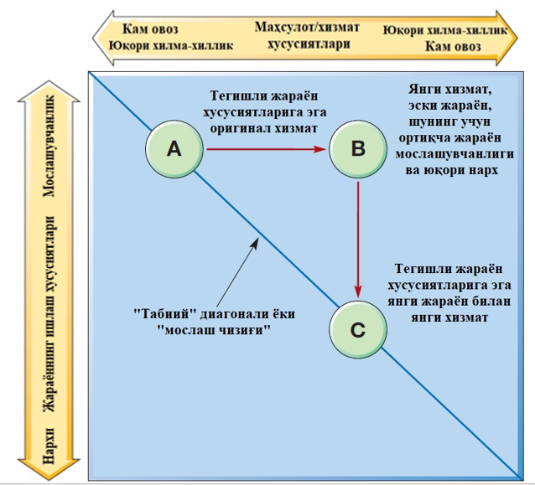
СУВ ҲИСОБЛАГИЧИ МИСОЛИДАГИ ЖАРАЁН ПОЗИЦИЯЛАРИ БИЛАН МАҲСУЛОТ-ЖАРАЁН МАТРИТСАСИ [5]

Slide 27
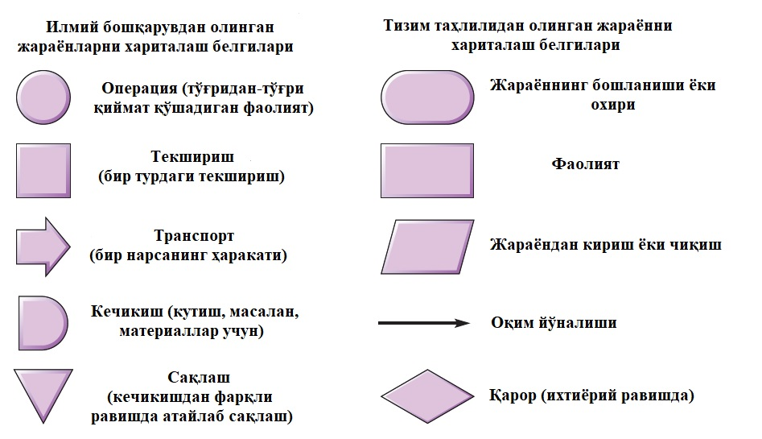
БАЪЗИ УМУМИЙ ЖАРАЁННИ ХАРИТАЛАШ БЕЛГИЛАРИ [5]

Slide 28
ОПЕРАЦИОН МЕНЕЖМЕНТДА ҚАРОР ҚАБУЛ ҚИЛИШ ИНСТРУМЕНТЛАРИ
Моделлар
Миқдорли (Количественный) ёндашувлар
Фаолият ўлчовлари
Компромислар (trade-off) таҳлили
Тизимли ёндашув
Устуворликларни (приоритетларни) аниқлаш
Этика

Slide 29
МОДЕЛЛАР
Модель (лот. “Modulus” – ўлчов, меъёр) – бирор объект ёки объектлар тизимининг образи ёки намунасидир.
Моделлаштириш – билиш объектларини уларнинг моделлари ёрдамида тадқиқ қилиш, мавжуд предмет ва ҳодисаларнинг моделларини ясаш ва ўрганишдир.
Модел реалликни абстрактлаштиришдир.
- Жисмоний; - Схематик; - Математик.
Моделларнинг устунлик ва камчиликлари нималардан иборат?

Slide 30

МОДЕЛЛАР ФОЙДАЛИ
Ишлатишга осон, қиммат эмас
Фойдаланувчилардан тартибли бўлишни талаб қилади
Муаммони англаш даражасини оширади
“...бўлсачи?” (what if) саволларига имкон яратади
Бахолаш ва стандартга солиш учун яхши инструмент

Slide 31
MOДЕЛЛАРНИНГ КАМЧИЛИКЛАРИ
Миқдор кўрсаткичлар сифат кўрсаткичларидан устун қўйилиши мумкин
Моделлар нотўғри қўлланиши, натижалари нотўғри тушунилиши мумкин
Малакасиз фойдаланувчилар моделдан фойдаланиш қоидаларини тушунмасликлари мумкин
Моделлардан фойдаланганлик яхши қарор қабул қилинди дегани эмас

Slide 32
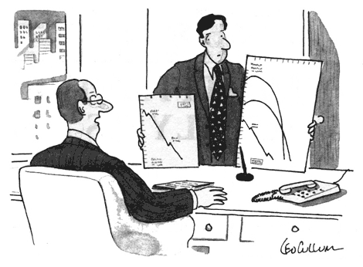
МИҚДОРЛИ (КОЛИЧЕСТВЕННЫЙ) ЁНДАШУВЛАР
Чизиқли программалаштириш
(Linear programming - LP)
Чизиқсиз программалаштириш
(Non-linear programming NLP)
Навбатлаштириш техникалари
Товар моделлари
Лойиҳа моделлари
Статистик моделлар

Slide 33



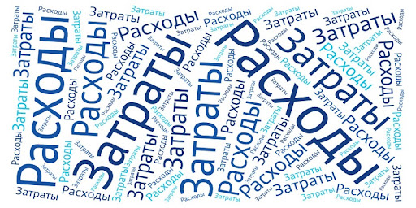







ФАОЛИЯТ ЎЛЧОВЛАРИ
ЖАРАЁНЛАРНИНГ ТУРЛИ ЖИҲАТЛАРИНИ БОШҚАРИШ УЧУН
КЎП:
ТАХМИНЛАР / БАШОРАТ АНИҚЛИГИ
ФОЙДА
ҲАРАЖАТЛАР
САМАРАДОРЛИК
СИФАТ
АКТИВЛАР
ТОВАРЛАР
ЖАДВАЛЛАР

Slide 34
КОМПРОМИСЛАР (TRADE-OFF) ТАҲЛИЛИ
ҚАНЧА ТОВАРНИ ОМБОРДА САҚЛАШ ҚАРОРИ
ТОВАРЛАРНИ САҚЛАШ ОРҚАЛИ ҲАРАЖАТЛАРНИ ОШИШИ
МИЖОЗЛАРГА ХИЗМАТ КЎРСАТИШ ДАРАЖАСИ

Slide 35
УСТУВОРЛИКЛАРНИ АНИҚЛАШ
Парето қонуни
80–20 қоидаси: муаммоларнинг 80% 20% жараёнлар туфайли келиб чиқади.
Бу муҳим жараёнларни қандай аниқласа бўлади?

Slide 36
OMда этика масалалари
Молиявий ҳисоботлар
Ишчилар хавфсизлиги
Маҳсулот хавфсизлиги
Сифат
Табиат/экология
Жамият
Ишга олиш/бўшатиш
Фабрикани ёпиш
Ишчиларнинг ҳуқуқлари

Slide 37



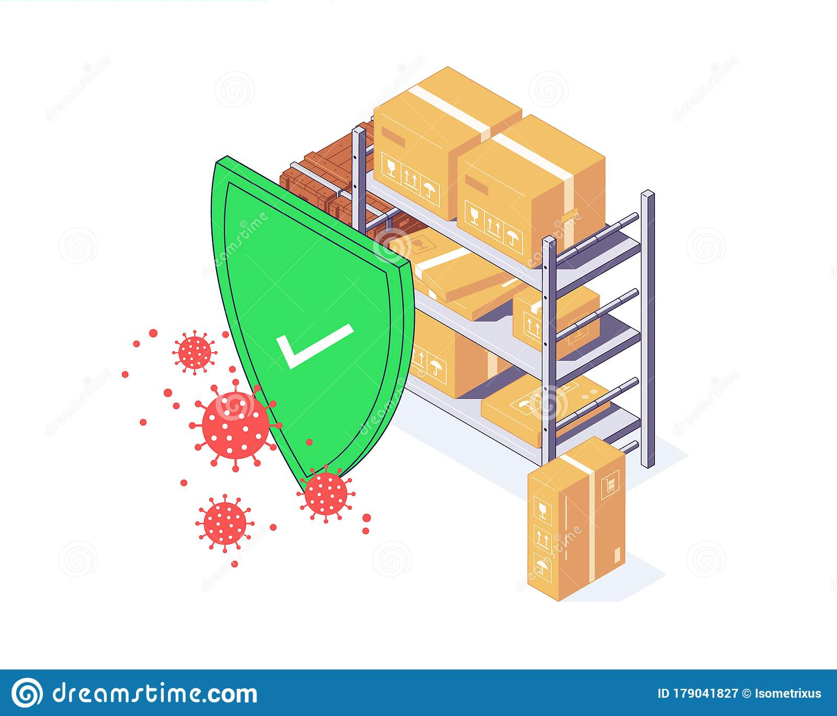






Slide 38
БИЗНЕС ФУНКЦИЯЛАРИНИНГ ЎЗАРО БОҒЛИҚЛИГИ [9]
Жараёнлар
Молия
Маркетинг
Узвий бир-бирига боғлиқ

Slide 39
ФОЙДАЛАНГАН АДАБИТЛАР РЎЙҲАТИ
Damelio, R. (2011) The Basics of Process Mapping, 2nd edn, Productivity Press, New York.
Hammer, M. (1990) Reengineering work: don’t automate, obliterate, Harvard Business Review, July–August.
Harrington, H.J. (2011) Streamlined Process Improvement, McGraw Hill Professional, New York.
Sparks, W. (2016) Process Mapping Road Trip: Improve Organizational Workflow in Five Steps, Promptitude Publishing, Washington DC.
Slack, Nigel, and Alistair Brandon-Jones. Operations Management 9th Edition PDF EBook, Pearson Education, Limited, 2019. ProQuest Ebook Central, http://ebookcentral.proquest.com/lib/undip-ebooks/detail.action?docID=5751937. Created from undip-ebooks on 2021-07-09 03:07:58.
Slack, N. (2017) The Operations Advantage, Kogan Page, London.
Hopp, W.J. and Spearman, M.L. (2011) Factory Physics, 3rd edn, Waveland Press Inc., Illinois.
The Risk-Driven Business Model: Four Questions That Will Define Your Company, Karan Girotra and Serguei Netessine, Harvard Business Review Press, 2014.
Operations Strategy: Principles and Practice by J.A. Van Mieghem and G. Allon, Dynamic Ideas, 2nd edition 2015.
William J. Stevenson (2015) Operations Management Twelfth Edition New York: McGrow-Hill

Slide 40





ЭЪТИБОРИНГИЗ УЧУН РАХМАТ

